Slide 1



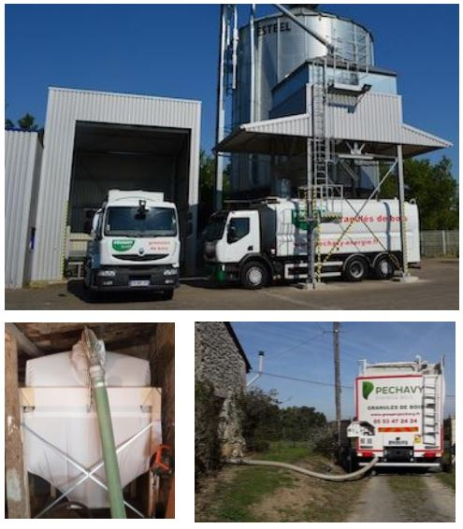





FICHE PRODUIT
GRANULés de bois
VRAC
Les + du granulé de bois en vrac
Granulés de bois 100% résineux fabriqués en France.
Granulés Certifiés DIN plus et EN plus
Bois issus de forêts françaises, situées à proximité du site de fabrication
Fabriqué à partir de coproduits de la filière bois : sciure et copeaux
Sciure compactée à très haute pression permettent l’agglomération du granulé grâce à la lignine et la cellulose naturellement présentes
Sans liant chimique, ni colle, matière synthétique ou laque
Granulés de bois en vrac livrés par camion souffleur avec système de pesée embraquée et aspirateur autonome de fines
Livraison dès 2 tonnes sur 9 départements du grand Sud Ouest : 24, 31, 32, 33, 40, 46, 47, 81, 81, 82
Granulés de bois haute performance
Caractéristiques |  | EXIGNECES EN PLUS | Exigences DIN plus
Diamètre | 6 mm ± 1 mm | 6 mm ± 1 mm | 6 mm ± 1 mm
Longueur* | 3,15 ≤ L ≤ 40 mm | 3,15 ≤ L ≤ 40 mm | 3,15 ≤ L ≤ 40 mm
Taux d’humidité | < 10 % | < 10 % | < 10 %
Taux de cendre | ≤ 0,6 % | ≤ 0,6 % | ≤ 0,6 %
Résistance mécanique/Durabilité | ≥ 98 % | ≥ 98 % | ≥ 97,5 %
Taux de fines* | < 1 % | < 1 % | < 1 %
Pouvoir calorifique * PCI sur brut | ≥ 4,6 kWh/kg ≤ PCI ≤ 5,3 kWh/kg | ≥ 4,6 kWh/kg | ≥ 4,6 kWh/kg
Densité du vrac | ≥ 600 kg/m3 | ≥ 600 kg/m3 | ≥ 600 kg/m3
Des contrôles qualité sont réalisés de façon hebdomadaire par le fabricant.
*Longueur : La quantité de granulés dont la longueur est comprise entre 40 mm et 45 mm ne peut excéder 1% en masse
*Taux de fines : taux de poussières, valeur pour les sacs inferieurs à 20kg
* PCI : Pouvoir Calorifique Inferieur, mesure la chaleur produite par le combustible
Plus d’informations sur
www.pechavy-energie-bois.fr
Contactez-nous
SITES
BASSENS (33530)
ZI les Deux Esteys - Nouvelle route d’Ambès
Tel : 05 64 37 29 78
pea@pechavy.com
LE PASSAGE D’AGEN (47520)
ZI le Treil - 612 Avenue du Bruilhois
Tel : 05 53 47 04 66

